Slide 2
“Come si fa a conservare un’idea? Se sapessi scrivere, pensò Sara, potrei fermarla sulla carta e non volerebbe più via. Forse dovrei dirla alla mamma, così la scrive. Ma no, concluse dopo averci pensato su, chi me lo dice che i segni sulla carta la fermano davvero, un’idea? E’ l’idea, invece, che va a stare insieme ai segni, e questi diventano qualcosa di più che segni perché l’idea è con loro, ma se un giorno l’idea decide di volar via non restano altro che segni, e non vogliono dire più niente.”
(Ermanno Bencivenga 1991: 86).

Slide 3
Percezione
FASE 1: Analisi
ASCOLTO
del TP
Presa di appunti
Interpretazione
consecutiva
classica
Concetti
Legami logici
Parole chiave
FASE 2: PRODUZIONE del TI

Slide 4
Imparo a “scrivere” ….
in annotazione consecutiva
Gile, D. (1991) “Prise de notes et attention en début d’apprentissage de l’interprétation consécutive: une expérience-démonstration”, Meta, 36/2-3, pp. 432-441.
Gile, D. (1995) Basic Concepts and Models for Interpreter and Translator Training, Amsterdam/Philadelphia: John Benjamins.
Beaugrande, R. de, W.U. Dressler (1981) Introduction to Text Linguistics, London: Longman.

Slide 5
FATTORI DI TESTUALITÀ
MODALITÀ DELL’INTERPRETAZIONE
Texture
Simultanea
Structure
Consecutiva
Context
Dialogica
Hatim, B, I. Mason (1997), The Translator as Communicator, London/ New York: Routledge.
)

Slide 6
I modelli dell’IC
Dagli anni ’50 agli anni ’90
Gli anni Cinquanta
  Herbert
  Rozan
Gli anni Sessanta e Settanta
  Seleskovitch
  Kirchoff
Gli anni Ottanta
  Mackintosh
  Matyssek
  Allioni
Gli anni Novanta
  Alexieva
  Merlini

Slide 7
Gli anni Cinquanta
Jean Herbert (1952) Manuel de l’interprète. Comment on devient interprète de conférences, Genève, Georg.
“La prise de notes est le facteur essentiel de la technique pour l’interprétation consécutive”
Trasposizione delle idee
Carattere individuale degli appunti
Prime indicazioni
impatto visivo, simboli, frecce, frecce di rimando, negazione, enfasi e concatenazioni logiche

Slide 8
Gli anni Cinquanta
Jean Herbert (1952) Manuel de l’interprète. Comment on devient interprète de conférences, Genève, Georg.
“L’interprète doit dans la mesure du possible faire l’analyse logique du discours au fur et à mesure que celui-ci se déroule et prendre ses notes en conséquences. Cela nécessite un dépouillement et un classement des parties principales et des subdivisions, qui ne sont pas toujours apparentes, sauf chez les meilleurs orateurs” (pp. 34-35).

Slide 9
Gli anni Cinquanta
Jean-François Rozan (1956) La prise de notes en interprétation consécutive, Genève, Georg.
Recepisce e amplia le indicazioni di Herbert
Necessità dell’analisi del TO
7 principi:
  trasposizione delle idee
  abbreviazione
  concatenazione logico-semantica e separazione grafica delle frasi
  negazione
  accentuazione
  verticalismo
  décalage

Slide 10
Gli anni Cinquanta
Jean-François Rozan (1956) La prise de notes en interprétation consécutive, Genève, Georg.
20 simboli di cui 10 essenziali:
“ pensare
: dire
 discutere
OK concordare
→ trasmissione
↑ aumento
↓ diminuzione
/ segno di relazione (genitivo, riguardo a)
= identità
≠ differenza

Slide 11
Gli anni Sessanta e Settanta
Danica Seleskovitch (1975) Langage, langues et mémoire. Etude de la prise de notes en interprétation consécutive, Paris, Minard.
Impianto teorico: théorie du sens
Studio basato su un ampio corpus di interpretazioni reali
Due tipi di annotazione:
  Notes verbales
  Notes idéiques
Mancanza di sistematicità
Appunti non essenziali

Slide 12
Gli anni Sessanta e Settanta
Hella Kirchhoff (1979) “Die Notationssprache als Hilfsmittel des Konferenzdolmetschers im Konsekutivvorgang”, in Mair W., Sallager E. (Hrsg.), Sprachtheorie und Sprachenpraxis, Tübingen, Gunter Narr Verlag, pp. 121-133.
Si contrappone alla Scuola di Parigi
Studio sperimentale
Si basa sul modello cibernetico di Wiener (1948), e Osgood e Sebeok (1965)
Nozione di “strategia parallela”
Sviluppo di una lingua degli appunti con rigida strutturazione sintattica

Slide 13
Gli anni Ottanta
Jennifer Mackintosh (1985) “The Kintsch and van Dijk model of discourse comprehension and production applied to the interpretation process”, Meta, 30/1, pp. 37-43.
Gli appunti riproducono le macroproposizioni generate dalle microproposizioni attraverso 3 regole:
  Cancellazione
  Generalizzazione
  Costruzione
In fase di produzione si attivano le regole inverse:
  Aggiunta
  Particolarizzazione
  Specficazione

Slide 14
Gli anni Ottanta
Heinz Matyssek (1989) Handbuch der Notizentechnik für Dolmetscher: ein Weg zur sprachunabhängigen Notation, Heidelberg, Julius Groos.
Due volumi (quasi 1000 pagine)
Annotazione presuppone lo sviluppo di una tecnica
Enfasi sui simboli (dizionario tedesco-simboli di 4000 voci)
Critica principale: discrasia tra principi teorici e la prassi didattica

Slide 15
Gli anni Ottanta
Sergio Allioni (1987-1998), Elementi di grammatica per l’interpretazione consecutiva, Trieste, SERT.
Gli appunti costituiscono una lingua terza o “metalingua”
Enfasi su regole e procedure operative di carattere universale
Impianto teorico della linguistica testuale (Beaugrande and Dressler 1981)
  7 parametri (coesione, coerenza, intenzionalità, accettabilità, informatività, situazionalità e intertestualità)
  3 principi regolativi (efficacia, efficienza, adeguatezza)
“Testo/appunti”

Slide 16
Gli anni Ottanta
Voci contrarie alla sistematizzazione:
David e Margareta Bowen, Christopher Thiéry
“It is time to lay the ghost of interpreter’s notes, burying it at midnight, at a cross-roads with a wooden stake through its heart. Symbols, for the average student, hold a fascination which is quite unwarranted. In many instances they are more harm than help”.
Bowen, D. & M. Bowen (1984) Steps to consecutive interpretation.
“la prise de notes, activité de création originale et individuelle, ne s’enseigne pas”
Thiéry, C. (1981) “L’enseignement de la prise de notes en interprétation consécutive: un faux problème?”

Slide 17
Gli anni Novanta
Bistra Alexieva (1994) “On teaching note-taking in consecutive interpreting”, in Teaching translation and interpreting 2. Ed by C. Collerup and A. Lindegaard, Amsterdam/Philadelphia, Benjamins, pp. 199-206.
Impianto teorico: strutture della predicazione e tema-rematiche
Necessità dell’economia nella presa d’appunti (gestione delle risorse cognitive)
Potenziamento delle capacità inferenziali
Sperber D., Wilson D. (1988), Relevance: Communication and Cognition, Cambridge, MA, Harvard University Press.

Slide 18
Gli anni Novanta
Raffaela Merlini (1997) “Consecutive Interpretation Modules”, InterprIT 1.0 - Self-access Interpreting Program (Italian) Software package on CD-ROM and Teaching Guide, London, Hodder & Stoughton.
Modello per la propedeutica all’IC
Utilizzo del computer
Separazione delle operazioni cognitive
Enfasi sulla struttura sintattica
Evidenziazione dei legami logici

Slide 19
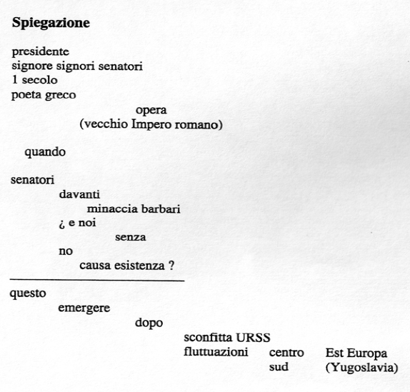
Russo, M. (1999) “Sviluppo morfologico del codice dell’interpretazione consecutiva”, in Falbo, C., M. Russo, F. Straniero Sergio (a cura di), Interpretazione simultanea e consecutiva. Problemi teorici e metodologie didattiche, Milano: Hoepli.

